Slide 1
OPONAŠANJE ŽIVALI, PREDMETOV, OSEB

Slide 2
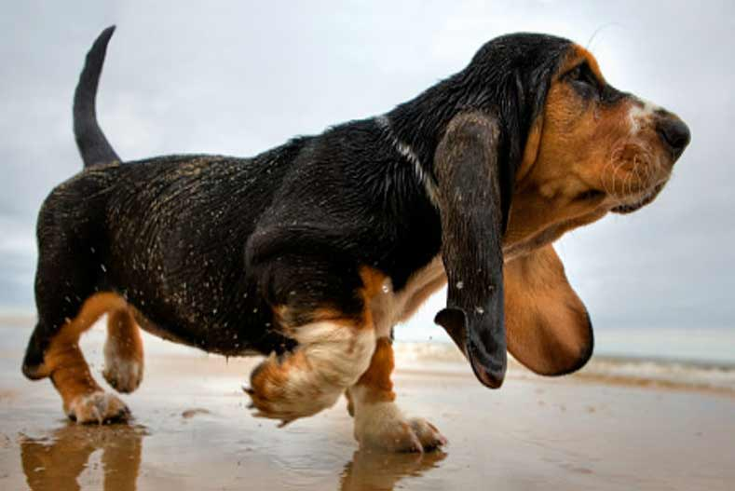

SKAČI KOT KUŽEK, KI GA BOLI TAČKA.

Slide 3
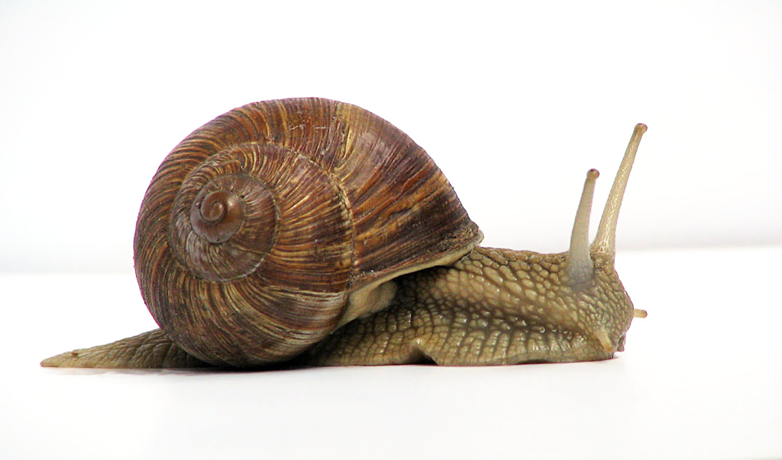
PLAZI SE KOT POLŽ.

Slide 4
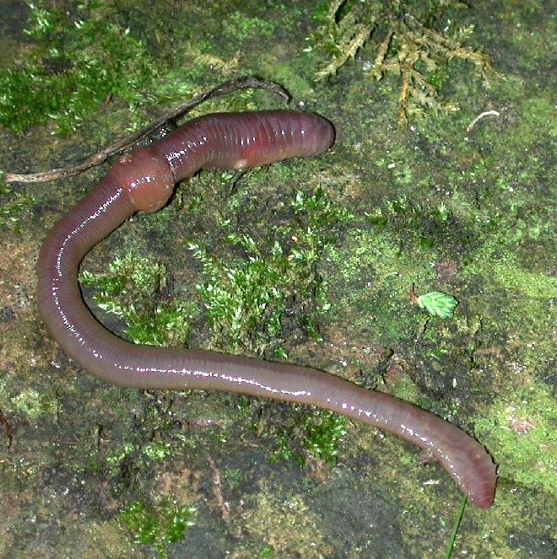
ZVIJAJ SE KOT DEŽEVNIK.

Slide 5
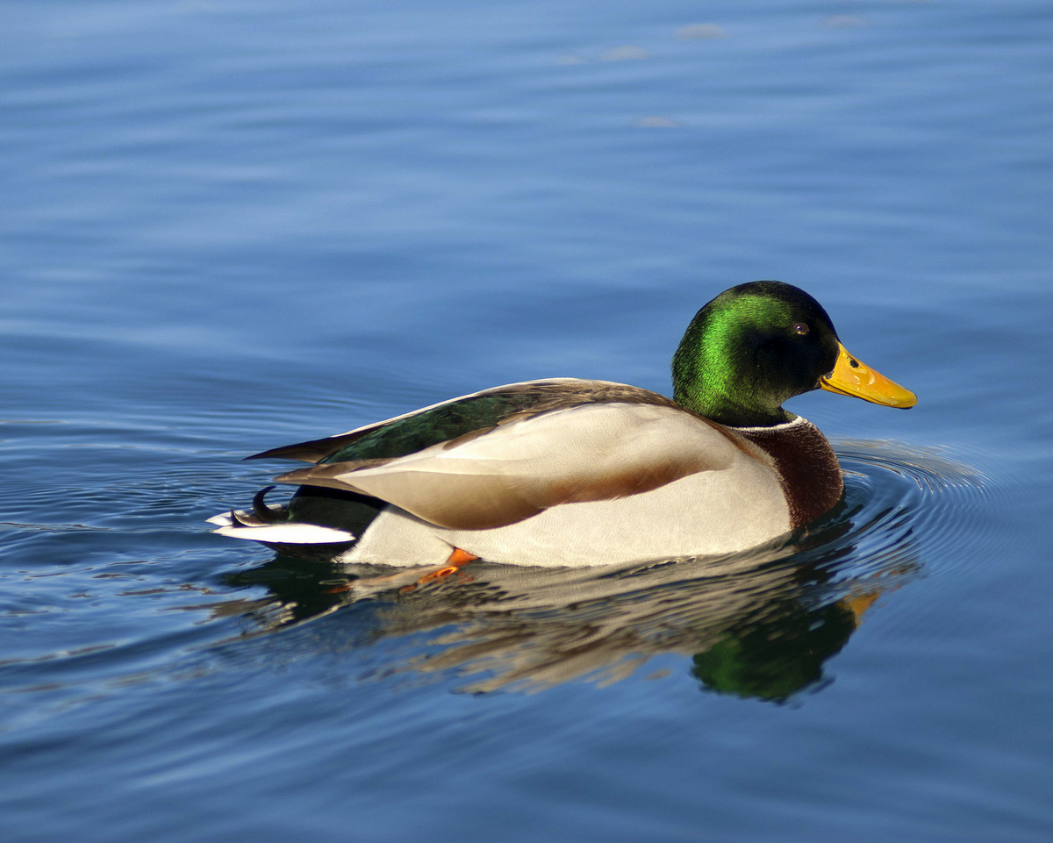
RACAJ KOT RACA.

Slide 6
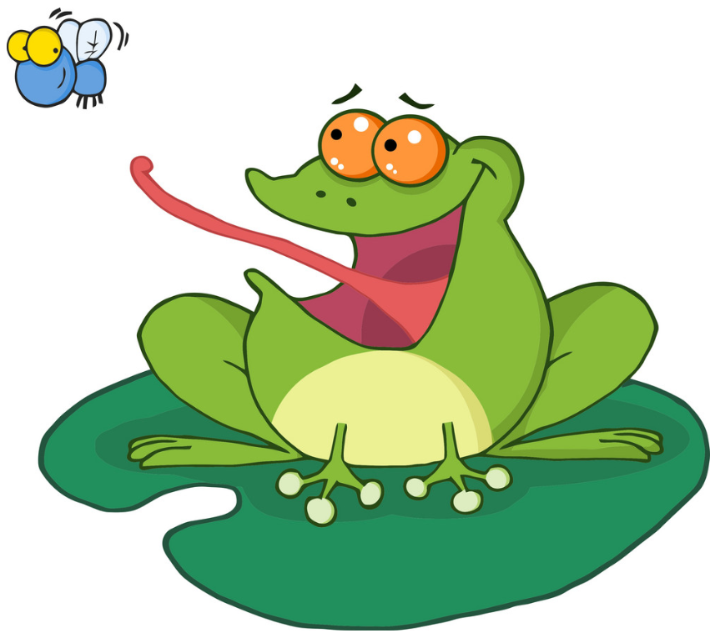
SKOČI KOT ŽABA, KI SKUŠA PRI TEM UJETI MUHO.

Slide 7
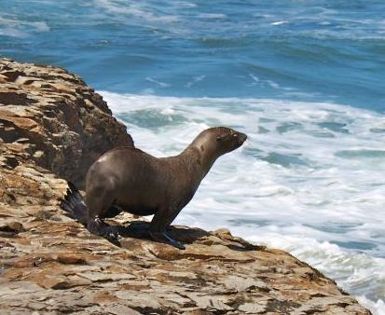
HODI KOT TJULENJ.

Slide 8
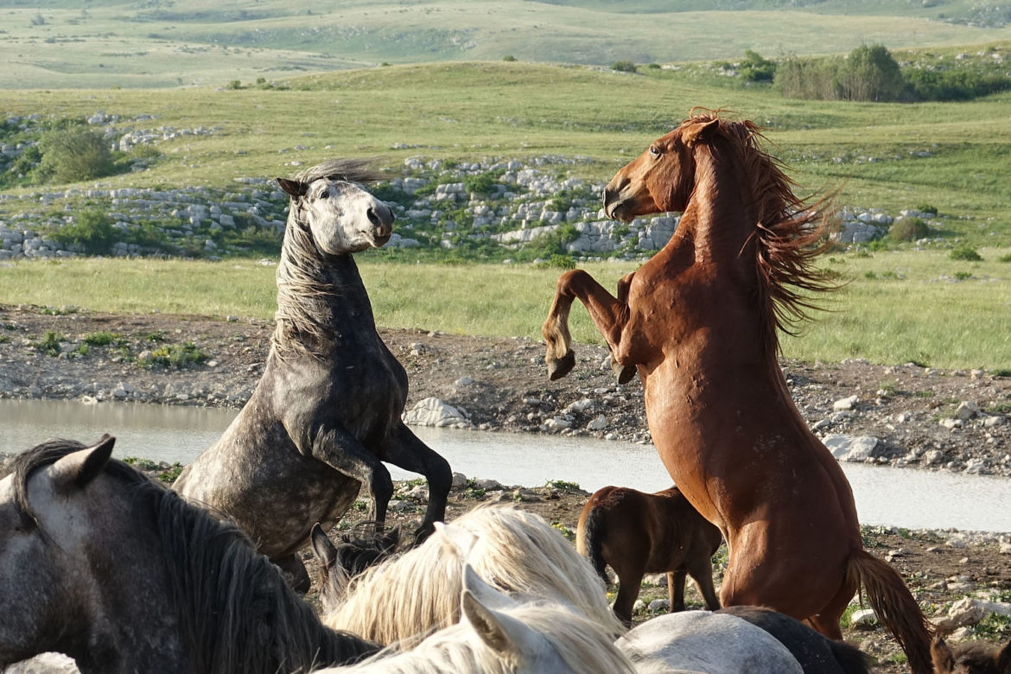
BRCAJ KOT DIVJI KONJ.

Slide 9
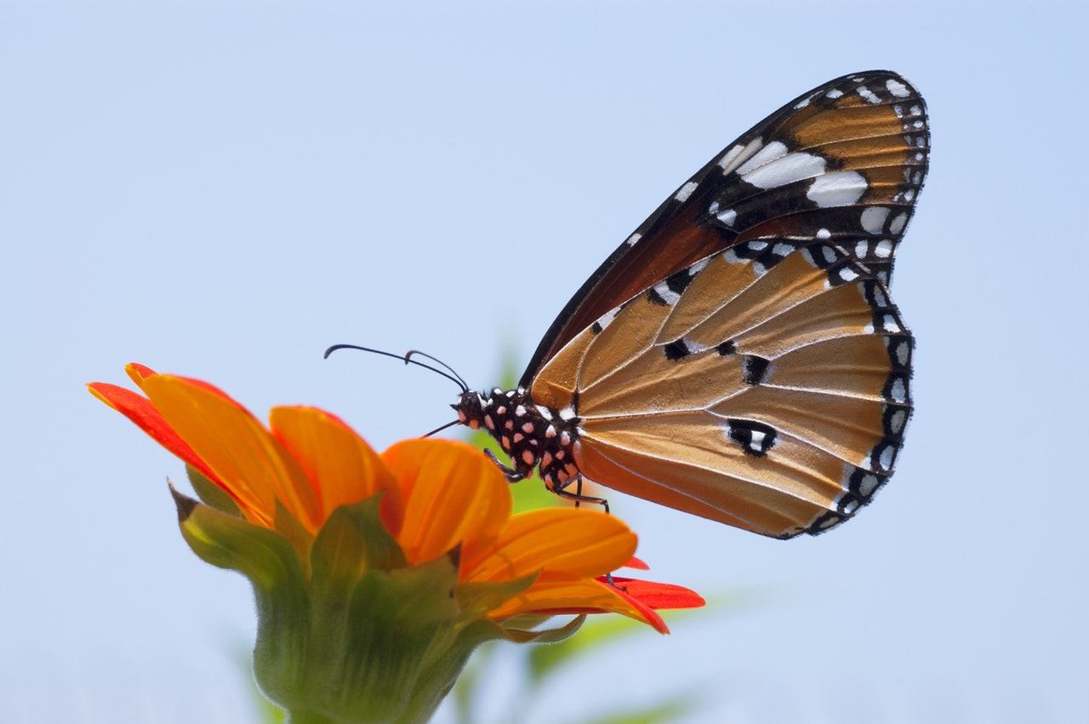
LETI KOT METULJ, KI PRISTANE NA ENI ROŽI, NATO ODLETI NA DRUGO.

Slide 10
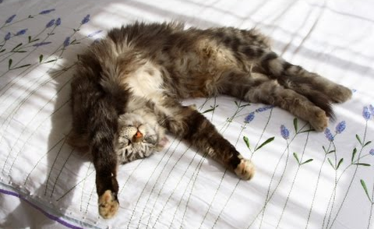
PRETEGNI SE KOT MAČEK, KI SE JE RAVNOKAR ZBUDIL.

Slide 11
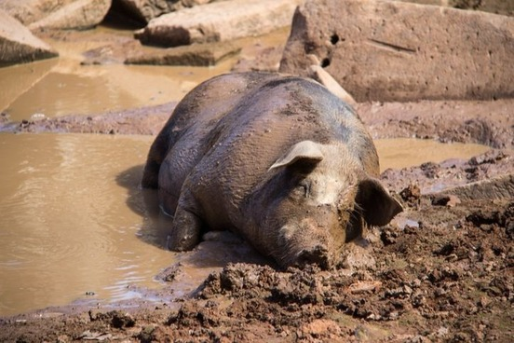
VALJAJ SE KOT PUJSEK PO BLATU.

Slide 12
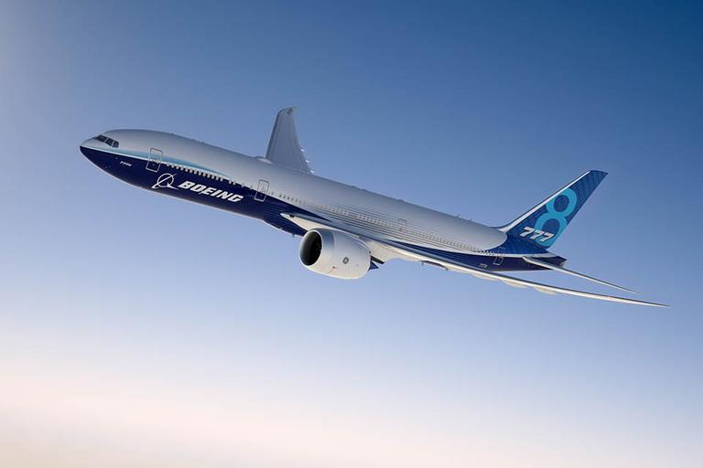
SI AVION, KI JE VZLETEL.

Slide 13
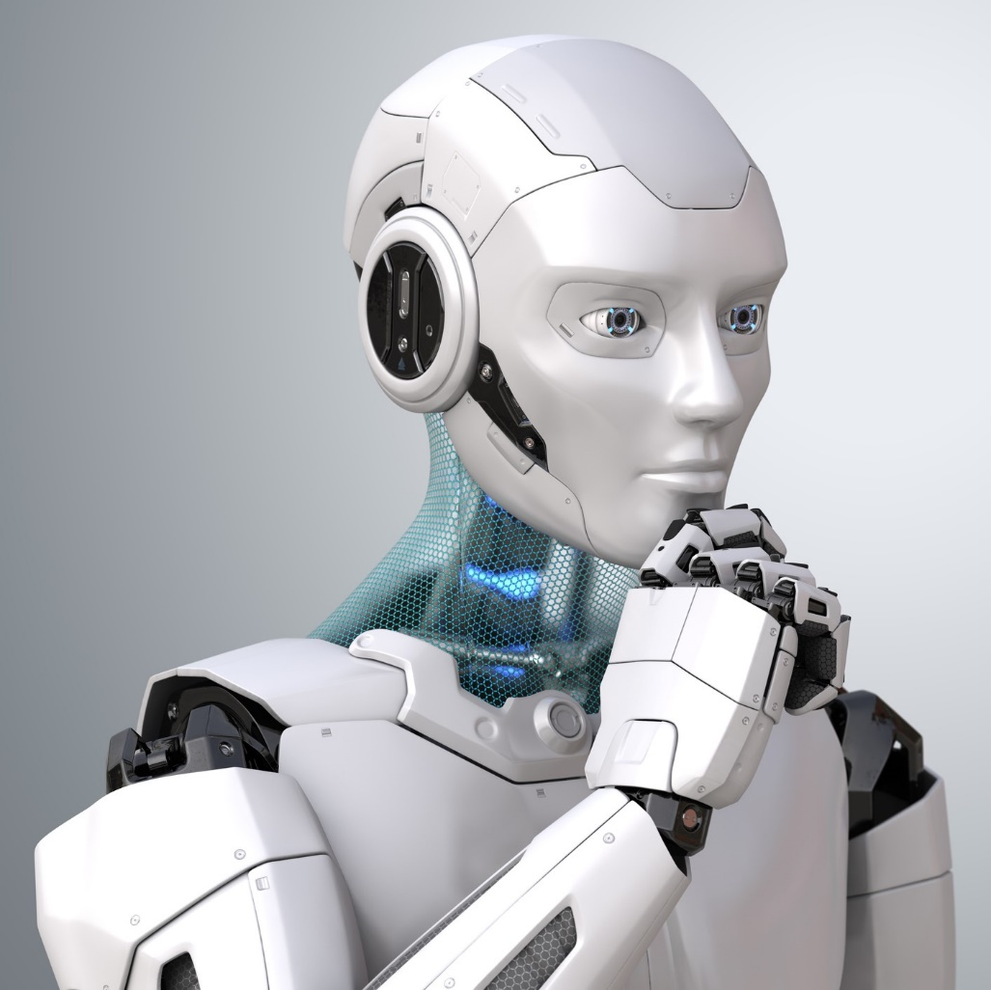
BODI ROBOT, KI SESA PREPROGO.

Slide 14

SI BALON, KI GA POČASI NAPIHUJEJO IN NA KONCU POČI.

Slide 15
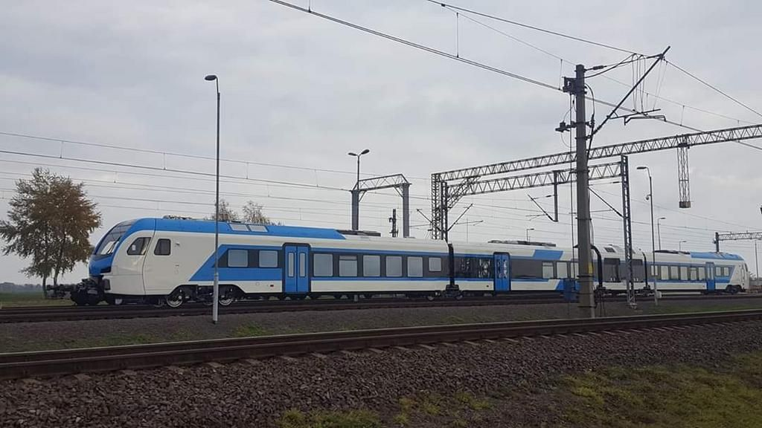
SI KOT VLAK.

Slide 16
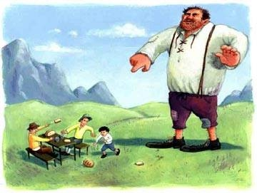
SI JEZNI VELIKAN.

Slide 17
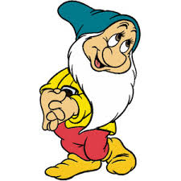
SI PRESTRAŠEN PALČEK.

Slide 18
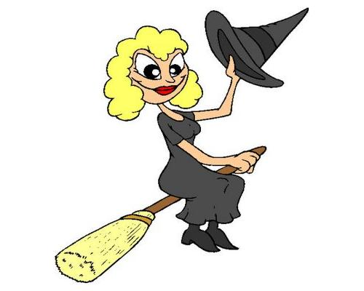
SI ČAROVNICA NA METLI.

Slide 19
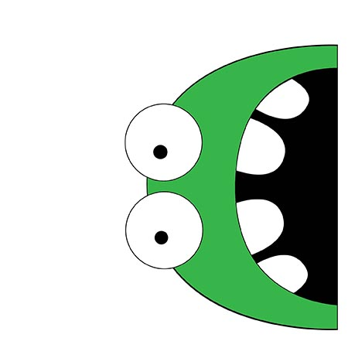
SI POŠAST.

